Slide 1

Businness plan 2016 – Création de l’entreprise

Slide 2
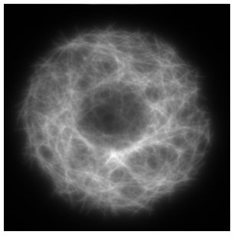
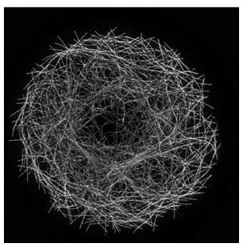
Microscopie/intro
Comparaison image classique / image résolue

Slide 3
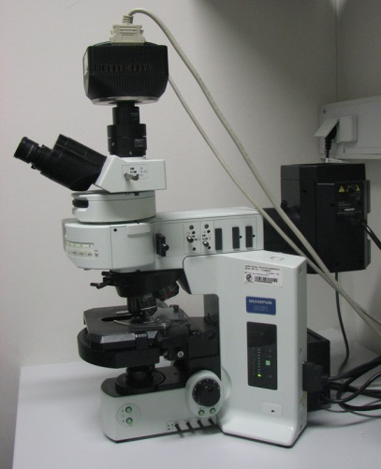

FarView
Défi : Réaliser une observation au microscope qui soit tridimensionnelle et en super-résolution
Solution : Le programme permet d’utiliser un microscope de fluorescence STORM pour traiter les données issues de l’observation par une méthode révolutionnaire breveté pour obtenir un image en 3D super-résolue
Le programme est :
Rapide
Fiable
Adaptable
Microscope de fluorescence

